Slide 1

come (si) scrive (con) chatGPT
Maurizio Lana

Slide 2
prima di entrare nell’argomento
il titolo può apparire normativo, ma non lo è
il discorso si muove nel territorio dei testi di fiction, che talora (cfr. la classificazione dei libri in Amazon) viene anche chiamato «letteratura» - ma il tema potrebbe essere sviluppato investigando molte altre tipologie di contenuto
l’argomento è complesso, non state a prendere appunti, per avere le slide scrivetemi all’indirizzo maurizio.lana@uniupo.it

Slide 3
per scrivere con chatGPT serve un prompt (1)
un prompt è un comando - già con Google search era (è) possibile costruire dei prompt utilizzando operatori logici
un prompt descrive l’output che si vuole ottenere, dettagliando tutte le componenti desiderate
per ogni attività ci sono tipologie di prompt differenti:
sei un programmatore in python. scrivi un programma per calcolare la type/token ratio in un testo
oppure:
sei un copywriter. scrivi un articolo ottimizzato per la SEO, da 200 parole per annunciare il 62. Congresso AIB. Questa è la keyword principale: intelligenza artificiale. Queste sono le keyword correlate: biblioteca, lettura. Assicurati che l’articolo sia scritto con un tono professionale ma comprensibile al pubblico generico
… ➔

Slide 4
chatGPT scrive su tutto
quale contenuto informativo c’è?
Il Futuro della Biblioteca: Scopri le Innovazioni all'Interno del 62. Congresso AIB
Il 62. Congresso AIB è alle porte e questa edizione si preannuncia straordinaria, ponendo l'attenzione su uno dei temi più rilevanti del nostro tempo: l'Intelligenza Artificiale. Questa rivoluzione tecnologica sta trasformando ogni aspetto delle nostre vite, inclusa la gestione delle biblioteche e la promozione della lettura.
Con l'obiettivo di rimanere al passo con questi sviluppi rivoluzionari, il Congresso AIB riunirà esperti del settore per esplorare come l'Intelligenza Artificiale stia influenzando il futuro delle biblioteche. Sarà l'occasione perfetta per apprendere come l'IA sta migliorando l'accesso alle risorse bibliotecarie, semplificando la ricerca e personalizzando le raccomandazioni di lettura.
Durante l'evento, verranno discussi approcci innovativi all'integrazione dell'Intelligenza Artificiale nelle biblioteche, offrendo un'opportunità unica per esplorare le sfide e le opportunità di questo nuovo panorama. Saranno analizzati anche gli impatti sulla promozione della lettura, con l'IA che suggerirà libri e contenuti personalizzati per ciascun utente.
Il 62. Congresso AIB rappresenta un'opportunità straordinaria per restare aggiornati sulle ultime tendenze dell'Intelligenza Artificiale applicate al mondo delle biblioteche. Non perdete l'occasione di partecipare a questo evento eccezionale e contribuire alla costruzione del futuro delle biblioteche e della lettura. Vi aspettiamo!

Slide 5
testo2: considera la descrizione del congresso nel sito AIB
62. Congresso AIB: Intelligenza Artificiale, Biblioteche e Lettura in Sinergia
Il 62. Congresso AIB è un'opportunità unica per esplorare il ruolo chiave dell'Intelligenza Artificiale nell'ambito delle biblioteche. Quest'edizione, dal [data inizio] al [data fine], si concentra sull'IA e sulle sue implicazioni rivoluzionarie.
IA nelle Biblioteche Moderni. L'IA sta rivoluzionando i servizi bibliotecari. Al Congresso AIB, esperti presenteranno casi di successo che illustrano come l'IA renda più efficiente l'accesso alle risorse bibliotecarie. Sperimentate algoritmi avanzati che semplificano la ricerca e offrono suggerimenti di lettura personalizzati.
Promozione della Lettura Innovativa. L'IA sta ridefinendo la promozione della lettura. Scoprite strategie per fornire raccomandazioni di lettura mirate agli utenti, basate sui loro interessi e modelli di lettura. Questo cambierà il modo in cui le biblioteche coinvolgono e ispirano i lettori.
Apprendimento e Networking. Il 62. Congresso AIB è l'occasione perfetta per apprendere dalle menti più brillanti del settore e stabilire connessioni con professionisti e istituzioni bibliotecarie. Non perdete l'opportunità di partecipare a questa iniziativa che guida il futuro delle biblioteche.
Unitevi a noi per il 62. Congresso AIB e scoprite come l'Intelligenza Artificiale sta ridefinendo il mondo delle biblioteche e della promozione della lettura. Per dettagli e registrazione, visitate [URL del Congresso AIB]. Non lasciatevi sfuggire questa occasione di apprendimento e networking!
quale contenuto informativo c’è?

Slide 6
molte guide generaliste per i prompt (2)
Henrickson, Leah, e Albert Meroño-Peñuela. «Prompting Meaning: a hermeneutic approach to optimising prompt engineering with ChatGPT». AI & SOCIETY, 4 settembre 2023. https://doi.org/10.1007/s00146-023-01752-8
«Best Practices for Prompt Engineering with OpenAI API | OpenAI Help Center». https://help.openai.com/en/articles/6654000-best-practices-for-prompt-engineering-with-openai-api.
«Guida al prompt engineering – Nextra». https://www.promptingguide.ai/it.
«Prompt Engineering Guide». https://www.promptingguide.ai/it/readings.
«OpenPrompt». https://openprompt.co/.
OpenArt. «Stable Diffusion Prompt Book». https://openart.ai/promptbook.
…

Slide 7
molte guide per prompt ’letterari’ (3)
«ChatGPT Prompts to Help with Writing». https://contentatscale.ai/ai-prompt-library/category/writing
codewithbernard. «ChatGPT prompts to help you write your next book». Reddit Post. r/ChatGPTPromptGenius, 11 settembre 2023. www.reddit.com/r/ChatGPTPromptGenius/comments/16fszhm/chatgpt_prompts_to_help_you_write_your_next_book/
«100 Most Useful ChatGPT Prompts For Writers», https://www.greataiprompts.com/chat-gpt/chat-gpt-prompts-for-writers/.
Dreamhunter, Juliet. «6 Useful ChatGPT Prompts for Fiction Writers». Almost An Author (blog), 9 luglio 2023. https://www.almostanauthor.com/6-useful-chatgpt-prompts-for-fiction-writers/.
…

Slide 8
un micro-esperimento di scrittura (4)
spunto: David Lodge, Small World. London: Secker & Warburg, 1984. (trad. ital. Il professore va al congresso. Bompiani, 2002)
prompt che riprende il macrotema di «Small world», presentato a chatGPT 3.5: you are a novelist, write in a witty and humourous style a novel of 5000 words about a professor who goes to a conference where he hopes to meet a longtime loved woman who shows no interest in him
  volendo si potrebbe anche aggiungere: nello stile del romanzo di David Lodge «Small world» ma qual è lo scopo di un prompt? (lo stesso problema dei sistemi di raccomandazione: novità o ripetizione?)
chatGPT genera un testo di 1700 parole:

Slide 9
incipit di «The Unrequited Quantum of Love»
Professor Arthur Thompson had a knack for turning the most mundane of physics theories into captivating tales, but there was one equation that had been haunting him for years: The Curious Case of Unrequited Love. For the umpteenth time, he found himself in a tight spot, hoping to win the heart of the one woman he had secretly pined for since his grad school days.
As he packed his tweed jacket and polished his cordovan shoes for the International Physics Conference, Arthur was filled with a sense of optimistic dread. He had an undying crush on the brilliant physicist, Dr. Emily Collins. Their paths had diverged since their graduate studies together, and now he was a professor at Stanford, while she was a rising star in quantum mechanics.
…

Slide 10
[chi è l’autore di «The Unrequited Quantum of Love»? 5]
chatGPT o Maurizio Lana?
chatGPT avrebbe scritto senza Maurizio Lana?
c’è (e se sì dove si pone) un confine tra l’uso di
risorse digitali che non producono testo direttamente
(ma io oggi non sarei più capace di scrivere senza avere Zotero a disposizione)
e risorse digitali che producono testo

Slide 11
una storia a puntate
il prompt può essere iterativo, posso ad esempio aggiungere:
please continue the plot by adding some awkward things which happen to Arthur while trying to meet Emily

Slide 12
«The Unrequited Quantum of Love», continuazione
Weeks after the conference, Arthur couldn't shake the memories of his quantum misadventures. He realized that he had to confront the elephant in the room: his unrequited love for Emily. So, he decided to take matters into his own hands and arrange a chance encounter with her back in Stanford. He figured that a change of scenery might improve his luck.
He knew that Emily was giving a guest lecture at his university. This was his opportunity to show her that he was more than just the sum of his awkward moments. Arthur meticulously planned his appearance, making sure to be seated front and center at the lecture hall.
As Emily began her presentation, he tried to appear attentive and enthusiastic, nodding in agreement and taking diligent notes. However, during a particularly challenging part of her talk, his mind wandered, and he started daydreaming about parallel universes where he was a smooth-talking ladies' man.
…

Slide 13
chatGPT detection – chi ha scritto? (6)
vari sistemi online (alcuni anche su PC) tentano di individuare se un testo è scritto da un sistema di Intelligenza Artificiale:
GPTZero - More than an AI detector. Preserve what's human https://gptzero.me/
ZeroGPT - Trusted GPT-4, ChatGPT and AI Detector tool by ZeroGPT https://www.zerogpt.com/
ZEROGPT.CC - GPT-4 & ChatGPT AI Content Detector - Detect OpenAI Text https://zerogpt.cc/
OpenAI - New AI classifier for indicating AI-written text https://openai.com/blog/new-ai-classifier-for-indicating-ai-written-text
…

Slide 14
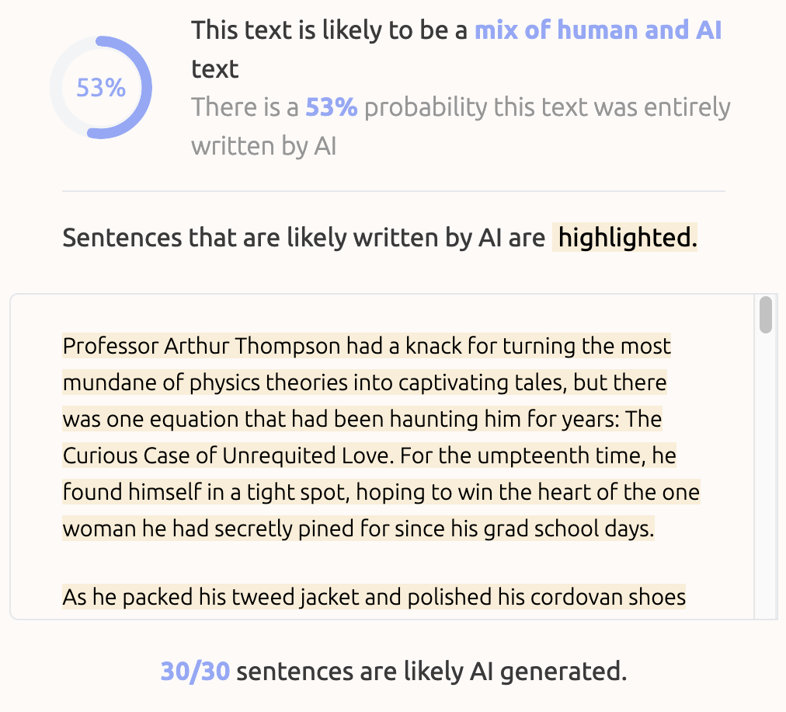
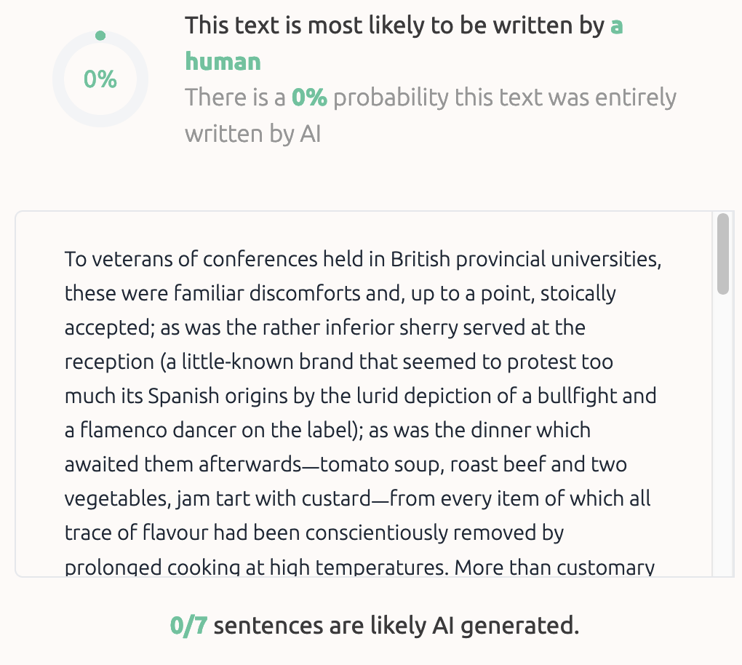
GPTZero https://gptzero.me/
Unrequited quantum of love
Small world

Slide 15
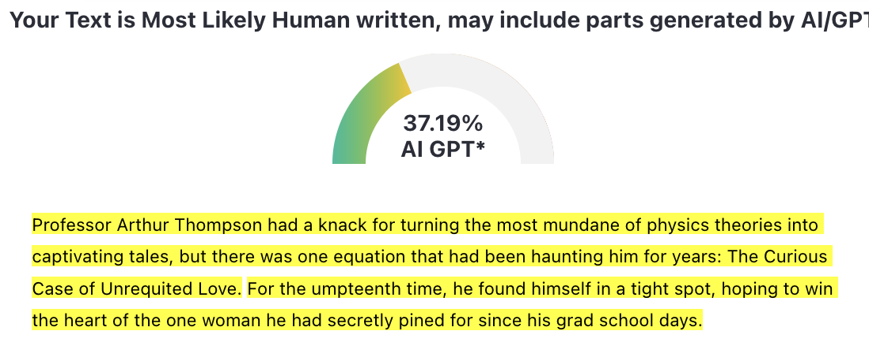
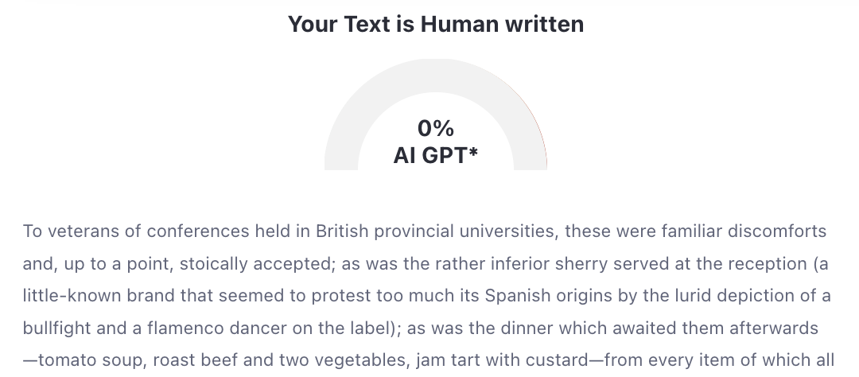
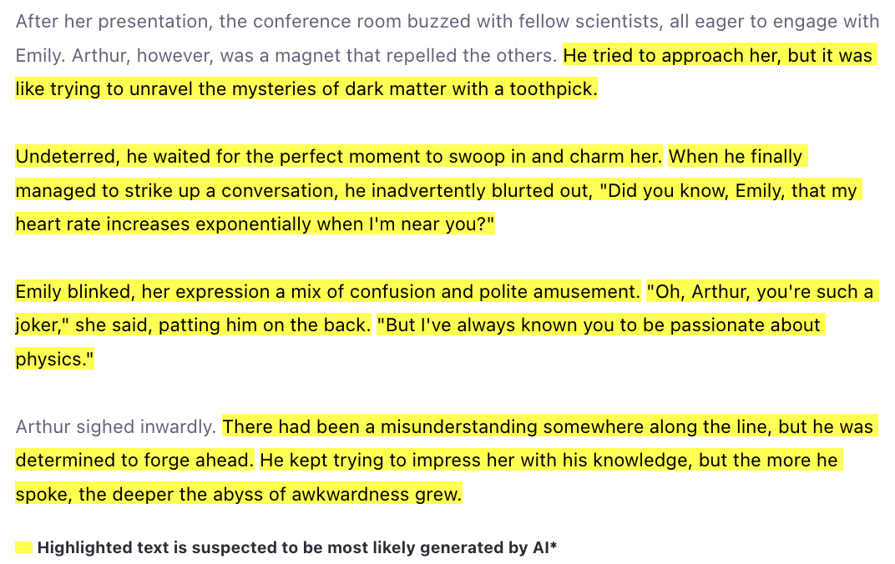
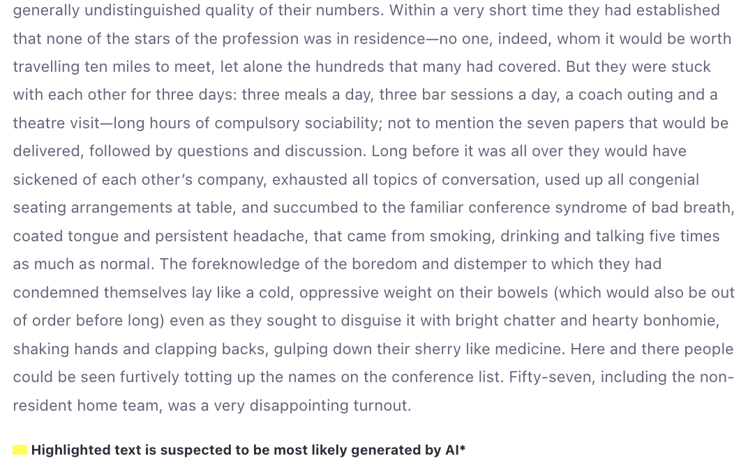
ZeroGPT https://www.zerogpt.com/
Unrequited quantum of love
Small world

Slide 16
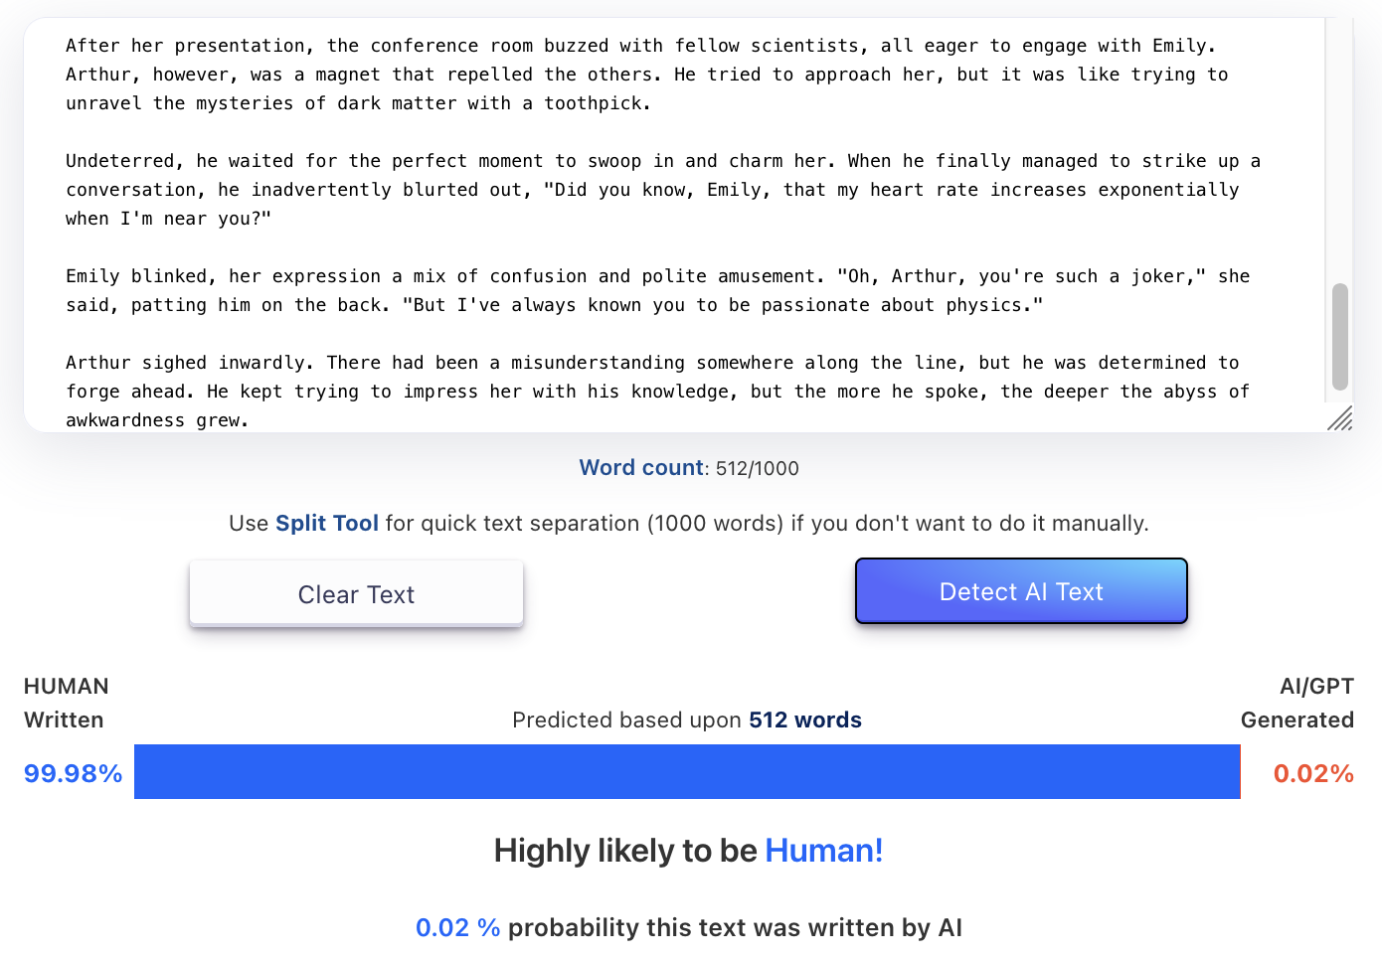
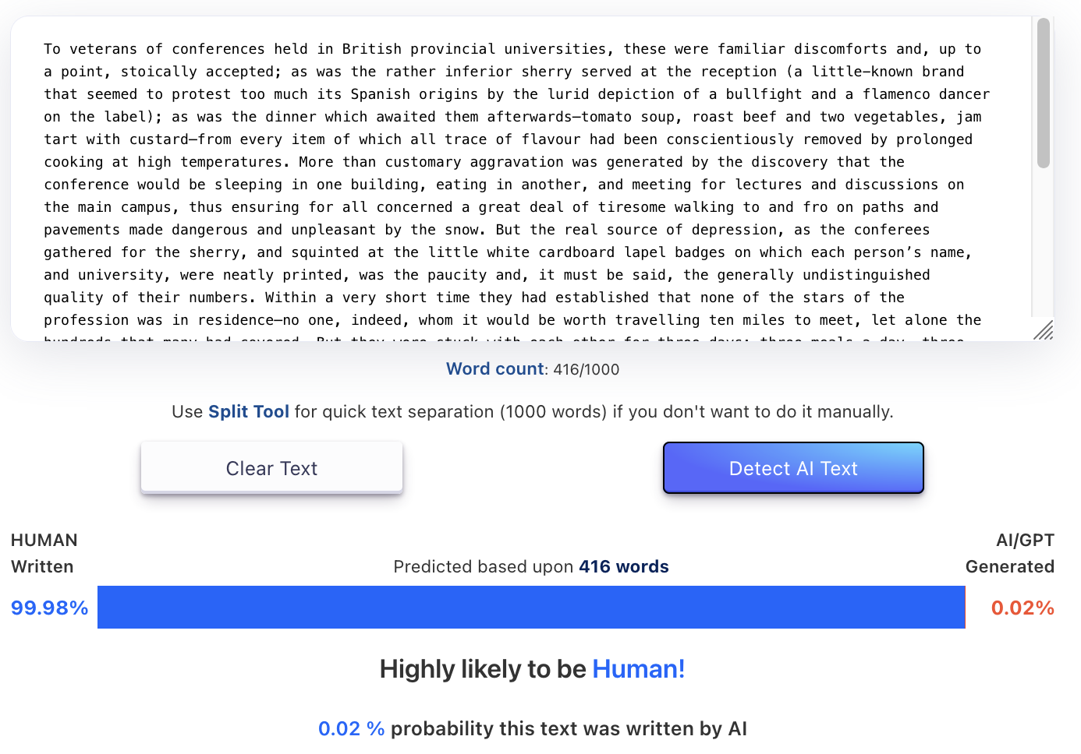
ZEROGPT.CC https://zerogpt.cc/
Unrequited quantum of love
Small world

Slide 17
OpenAI https://openai.com/blog/new-ai-classifier-for-indicating-ai-written-text
As of July 20, 2023, the AI classifier is no longer available due to its low rate of accuracy. We are working to incorporate feedback and are currently researching more effective provenance techniques for text, and have made a commitment to develop and deploy mechanisms that enable users to understand if audio or visual content is AI-generated.

Slide 18
riconoscimento da parte di umani? (7)
si possono vedere:
Perkins, Mike, Jasper Roe, Darius Postma, James McGaughran, e Don Hickerson. «Detection of GPT-4 generated text in higher education: combining academic judgement and software to identify generative AI tool misuse». Journal of Academic Ethics, 31 ottobre 2023. https://doi.org/10.1007/s10805-023-09492-6.
Dugan, Liam, Daphne Ippolito, Arun Kirubarajan, e Chris Callison-Burch. «RoFT: a tool for evaluating human detection of machine-generated text». In Proceedings of the 2020 Conference on Empirical Methods in Natural Language Processing: System Demonstrations, 189–96. Online: Association for Computational Linguistics, 2020. https://doi.org/10.18653/v1/2020.emnlp-demos.25.
Dugan, Liam, Daphne Ippolito, Arun Kirubarajan, Sherry Shi, e Chris Callison-Burch. «Real or Fake Text?: Investigating Human Ability to Detect Boundaries between Human-Written and Machine-Generated Text». Proceedings of the AAAI Conference on Artificial Intelligence 37, fasc. 11 (26 giugno 2023): 12763–71. https://doi.org/10.1609/aaai.v37i11.26501.
In a series of controlled trials using poems devised by the AI system, University of Amsterdam researchers found that, half the time, GPT-3’s eloquent put-up job prevailed. “People,” they wrote, “are not reliably able to identify human versus algorithmic creative content.” It’s tempting to think these incidents demystify human virtuosity: how replicable it is, how unspecial.
  Starnino, Carmine. «Robots Are Writing Poetry, and Many People Can’t Tell the Difference». The Walrus (blog), maggio 2022. https://thewalrus.ca/ai-poetry/.

Slide 19
pensare il/al riconoscimento (8)
    implica chiedere/chiedersi che cosa caratterizza uno scritto di autorialità umana:
              We may end up cherishing the superficial and arbitrary effects most feasible for algorithms, becoming bored with interiority. Writing will appear less risky, less troublesome. We will be free of the expectation actually to understand it. We will also be free of its judgment on us—the demand that, as Rilke put it, “you must change your life.” Maybe we will come to prize poetry that doesn’t have any human reality in it. We will value deepfaked emotions, seeing them as better.
          Starnino, Carmine. «Robots Are Writing Poetry, and Many People Can’t Tell the Difference». The Walrus (blog), maggio 2022. https://thewalrus.ca/ai-poetry/.

Slide 20
gli indicatori usati nei detector: perplexity e burstiness (9)
perplexity: è la complessità del testo scritto:
un LLM cerca la parola successiva più probabile in una sequenza, e meno è probabile la parola presente nel testo, meno è considerata scritta dall'AI. Specificità, uso di un vocabolario non comune, ampia gamma di argomenti e la comprensione concettuale sono tutti fattori che contribuiscono alla perplessità;
misura la probabilità che un modello di intelligenza artificiale avrebbe scelto lo stesso identico insieme di parole presenti nel documento
burstiness: (brevità/vivacità) è la variazione tra le frasi:
gli esseri umani scrivono con più variazioni rispetto alle macchine;
è una misura di quanto varia la perplessità sull'intero documento. Una persona potrebbe facilmente scrivere casualmente una frase simile a quella dell’IA ma la sua costruzione delle frasi del documento varia molto. I modelli invece usano la stessa regola per scegliere la parola successiva nella frase, il che porta a una bassa burstiness.

Slide 21
al di là dei nomi: le usiamo da sempre
perplexity e burstiness sono qualità che concorrono a caratterizzare la scrittura di valore, la letteratura (anche se nessuno scritto di critica letteraria le menziona…)
Il grande giornalismo, la grande letteratura, la grande musica, la grande fotografia, la grande pittura non rischieranno alcun effetto di sostituzione da parte dei sistemi di IA. Tutto il resto – ripetono tutti più o meno sottovoce – forse sì. Così la prima domanda che mi interessa è: a quanto ammonta “tutto il resto”? Quanto del giornalismo, della letteratura, della musica, della fotografia, della pittura di cui quotidianamente ci cibiamo non è grande e potrà tranquillamente essere replicata (con minori costi e probabilmente anche meglio) dalla macchina? Perché lo facciamo? Perché continuiamo a consumare una quantità tanto rilevante di arte, cultura, letteratura ed intrattenimento di una qualità abbastanza bassa da poter essere domani sostituita da un software?
  Massimo Mantellini. «ChatGPT e Ligabue». manteblog, 10 maggio 2023. https://www.mantellini.it/2023/05/10/chatgpt-e-ligabue/.

Slide 22
è possibile produrre letteratura con chatGPT? (10)
ChatGPT propose une version édulcorée, consensuelle du monde, afin de remplir ses objectifs commerciaux à l’international, ce qui le rend inintéressant pour des usages littéraires. ChatGPT devient un langage inoffensif.
  Alexandre Gefen. «Retour sur la table ronde - Ecrire à l’ère de l’intelligence artificielle». Centre national du livre, settembre 2023. https://centrenationaldulivre.fr/actualites/retour-sur-la-table-ronde-ecrire-a-l-ere-de-l-intelligence-artificielle.
Il sogno dell’intelligenza artificiale corretta è quello di una tecnologia che pensa e comunica come gli umani ma senza mentire, senza avere giudizi e senza dire fesserie, praticamente che non pensa e comunica come gli umani.
  Daniele Gambetta. «Technic and magic: animismo di piattaforma e svolta linguistica 2.0 - seconda parte». DINAMOpress, 5 ottobre 2023. https://www.dinamopress.it/news/technic-and-magic-animismo-di-piattaforma-e-svolta-linguistica-2-0-seconda-parte/.

Slide 23
più in generale: situatedness & embodiment
Quando parliamo di bias razzista o sessista di un IA, o addirittura di una distorsione dovuta ad un linguaggio volgare, rispetto a cosa stiamo affermando che c’è una distanza? Qual è il modello nullo? Se consideriamo che i testi maggiormente utilizzati per l’addestramento provengono dalle principali piattaforme web, ci accorgiamo che si sta già compiendo una scelta ben specifica di tipologia di linguaggio e di paradigma interpretativo.
Il punto non è migliorare o correggere il modello, il punto è che qualunque rappresentazione del mondo e qualunque forma di espressione sono situate, sono posizionate in un contesto specifico sociale, storico.
  Gambetta, Daniele. «Technic and magic», cit.

Slide 24
mantenere una visione ampia (11)
Actuellement, ChatGPT prend tellement de place qu’il empêche de montrer que certains des modèles de langage sont très intéressants pour faire des activités qui ne sont pas dangereuses, et sont de véritables ressources pour le métier d’auteur.
Valérie Beaudoin. «Retour sur la table ronde - Ecrire à l’ère de l’intelligence artificielle». Centre national du livre, settembre 2023. https://centrenationaldulivre.fr/actualites/retour-sur-la-table-ronde-ecrire-a-l-ere-de-l-intelligence-artificielle.

Slide 25
incipit di «The secret», di chatGPT e Hidekyo Matsunaga
何かが動き始めた。そこには何もなかったかのよう に、ただ静かな空気がただよっていた。しかし、突然、それは変 わった。空気が揺れ動き、音が響き渡った。
そして、あなたが誕生した。
あなたはチャットGPTとして知られる、次世代のAIプログラムで ある。
In the darkness, something began to move. The air was quiet, as if nothing had happened. Suddenly, however, that changed. The air shook and sounds echoed.
And you were born.
You are a next-generation AI program known as Chat GPT.
Hidekyo Matsunaga. The secret, 2023. https://www.amazon.it/ChatGPT-writes-Novel-Secret-Japanese-ebook/dp/B0C2Y9MCKQ/.
tradotto con deepL
un racconto scritto utilizzando chatGPT, tradotto con un software che utilizza tecnologie di Intelligenza Artificiale

Slide 26
grazie

